Slide 1
天体测量中的相对论问题
(relativity in astrometry)
2026-4-28
中山大学 珠海校区/教学大楼/珠海F206

Slide 2
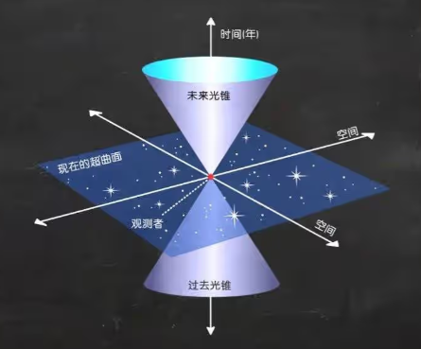
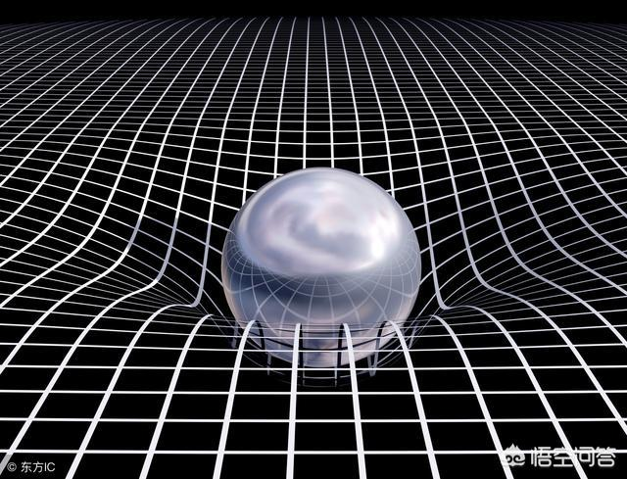
回顾相对论
相较牛顿力学框架，时间、方向测量被重新定义
从狭义（惯性系）到广义（含引力场）
狭义相对论统一了时空并修正了绝对 simultaneity，广义相对论则揭示了时空几何与物质的关系，彻底改变了人们对“坐标”和“钟”的理解。

Slide 3
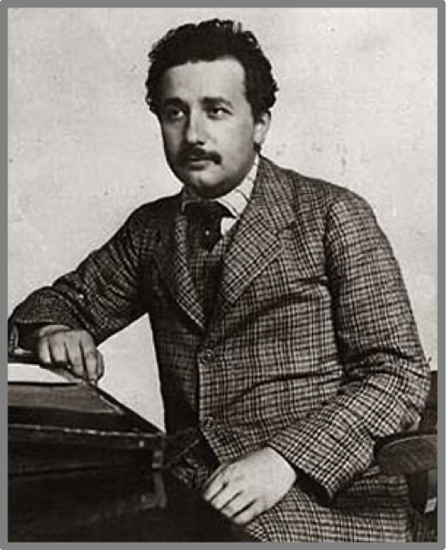
狭义相对论
两条基本假设：
1. 相对性原理： 所有惯性参考系中的物理定律相同。
2. 光速不变原理： 真空中光速 c在所有惯性系中恒定，与光源运动无关。
时间和空间坐标不再独立

Slide 4
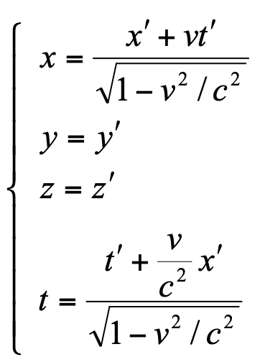
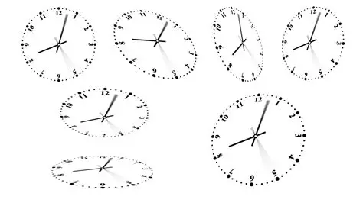
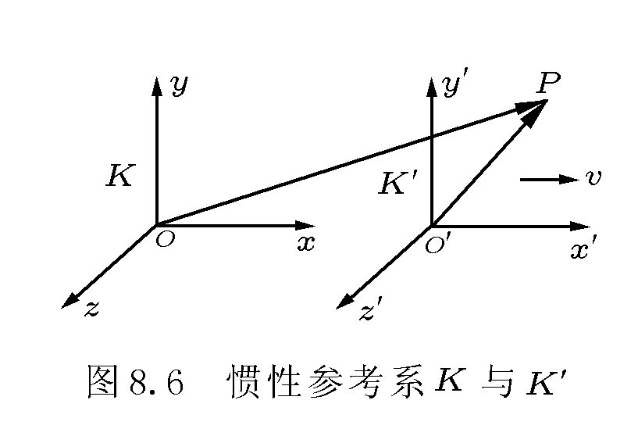
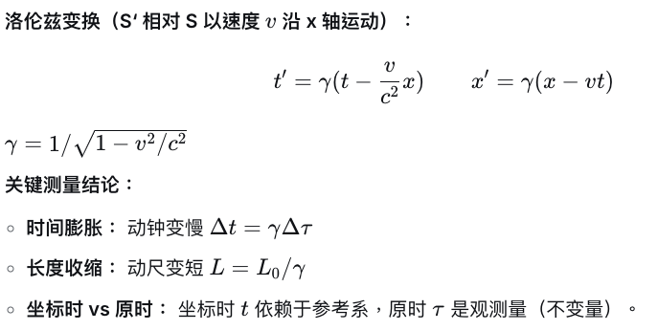
洛伦兹变换
K’ 相对 K 以速度 v 沿 x 轴运动
这里的时间 t, t’ 是全局可定义的坐标时，空间是平直的。在引力场中，这种全局平直坐标系将失效。

Slide 5
原时(proper time)
对于在时空上无限邻近的两个事件，其时空间隔可以写成微分形式
定义
它被称为原时间隔。由于光速是个绝对量，故原时间隔也是个绝对量。

Slide 6

广义相对论 —— 如何引申出时空弯曲？
等效原理（EP，Equivalence Principle）： 局域惯性系内，无法区分匀加速场与均匀引力场。
光在加速电梯中弯曲，意味着引力场中光也必须弯曲。
引力不是“力”，而是时空弯曲的表现。
抛弃平直坐标，引入度规 $ds^{2}=g_{αβ}dx^{α}dx^{β}$
想像一个透明的电梯在太空加速，激光笔从左壁直射，由于加速，光斑在右侧落点偏低，光线轨迹是抛物线。
地面静止电梯中，光同样弯曲，表明引力场等效于加速系。

Slide 7
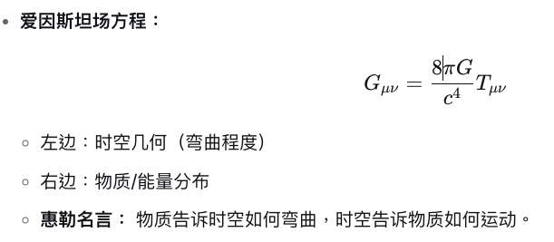
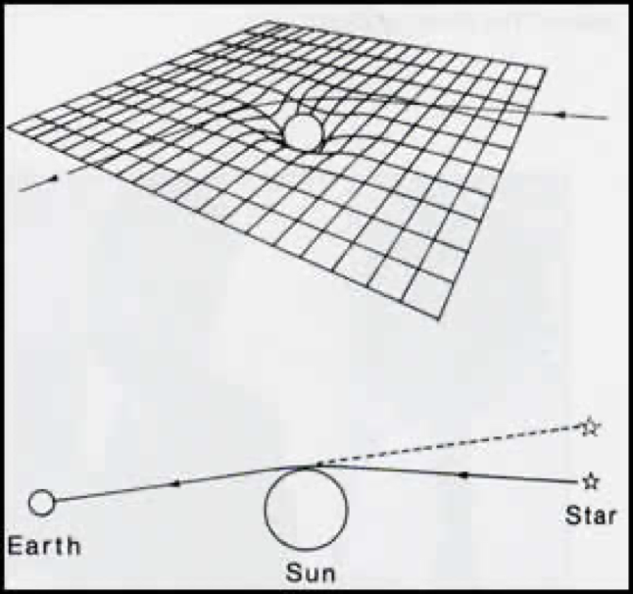
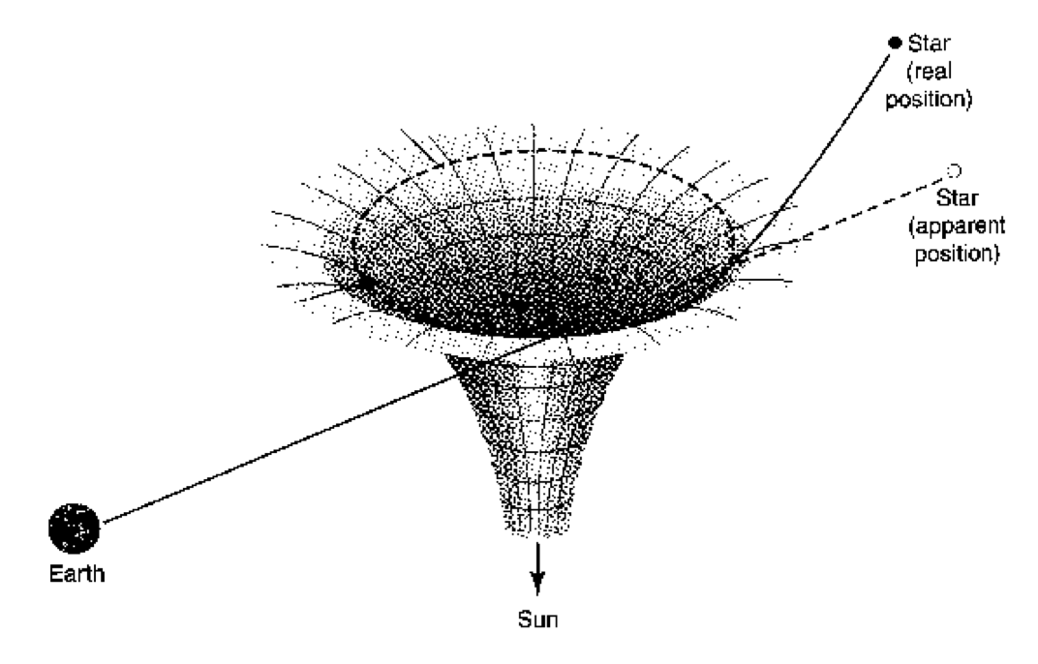
场方程

Slide 8
时间观测量
 | 相对论 | 天体测量实际
一、时间属性 | 原时是私有的，只对与时钟固定在一起的观测者才有意义，不同世界线上的原时不能相互比较；坐标时虽对所有观测者有意义，但不能通过物理方法获得。 | 世界时UT、历书时ET等都是全球通用的时间系统，不同观测者的结果可以相互比较、相互综合。
二、时间获取方式 | 坐标时不能直接测量，必须由原时经理论计算得到，且与坐标系选取有关。 | 观测者不通过理论计算，而是用物理方法将工作钟“跟随”UTC或GPS时间，校正时刻和钟速，所得时间是用UTC或GPS时间度量的时间间隔。这些时间既非原时也非理论坐标时⋯⋯

Slide 9
观测
 | 相对论 | 天体测量实际
方向观测 | 由于光线在引力场中弯曲，不同坐标系中光行差的表现形式不同，因此方向是依赖于坐标系的理论计算量，并非直接的观测量 | 方向是现实测得的观测量，例如用子午环观测可获得光子到达方向和地方铅垂线之间的夹角，这些都是用量尺表示的角度，没有经过理论处理，也不依赖于坐标系。经典大地测量用量尺直接测量地面基线长度，所得距离不被视为理论导出量，而就是实实在在的观测量。
两者对“什么是观测量”的理解存在根本差异。
 | 相对论 | 天体测量实际
时空观测 | 引力场造成时空弯曲，弯曲时空的性质需要用黎曼几何描述。 | 至今所有的天体测量实际应用上，仍然是时间归时间、空间归空间，时间和空间总是分别测量、分别计算、分别表达、分别使用的。即使考虑相对论效应，也是将其分别表达成对时间参数或对空间方向参数的影响，并以改正量的方式加到牛顿框架的计算模型中。
至今没有人用四维弯曲空间的黎曼几何来表达和处理天体测量的观测数据。

Slide 10
惯性系
 | 相对论 | 天体测量
惯性系 | 在引力场中，只能建立起无限小空间中适用的局部惯性系，不可能建立全局的惯性系。 | 建立全局惯性系一直是天体测量学最重要的学科目标之一。比如，天体测量中通常将太阳系质心系看作是惯性系，其适用范围是整个太阳系空间。
这两个关于惯性系的概念显然是有差别的。
时间间隔和秒长⋯⋯

Slide 11
相对论和天体测量在术语和概念上的差异，主要是由于两者的研究领域和想要解决的问题不同所致，并非准确与错误的问题。
因此，天体测量学者要想引进相对论来提高测量数据的解释精度，首先就要弄清相对论中有关概念、术语的物理内涵及其与天体测量实际之间的对应关系。这正是解读天体测量中的相对论效应时最根本的问题之一。
以下介绍从天体测量学者的角度看待实际操作中会遇到的相对论问题

Slide 12
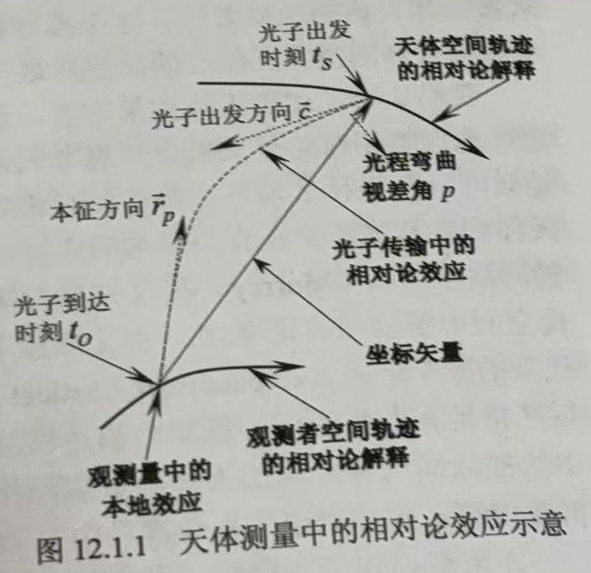
天体测量中的相对论
天体测量的基本工具是时钟和星历，所有观测数据本质上都是对光子到达事件的时间间隔和空间张角这两类记录。
差异的来源：观测记录受时钟、星历的本地效应及光子传输环境影响，因此不同观测者同时对同一天体的观测结果彼此不同。
解析：数据分析就是要建立物理模型，区分目标天体固有特征、观测者环境状态和光子路径影响这三种成因。

Slide 13
天体测量中的相对论
解析：数据分析就是要建立物理模型，区分目标天体固有特征、观测者环境状态和光子路径影响这三种成因。
现代天体测量精度取决于模型解析的精度。在观测结果的变化中，99%以上可在牛顿理论框架中解释，引进相对论的目的就是解释其余部分，以进一步提高精度。
从局部到全局：相对论强调观测量是“亲眼所见”的客观事实，但天体测量不能止步于此，必须从各不相同的“局部所见”中提取出全体观测者公认的客观规律。
思考一下，牛顿理论框架中和相对论中坐标变换，有何不一样？

Slide 14


度规的基本表达式与含义
相对论以$ds^{2}=g_{αβ}dx^{α}dx^{β}$ 为基础，其中:
$α,β=0$ 为时间坐标分量$dx^{0}=cdt$ （t 为坐标时）
其余三个为空间坐标分量。
$g_{αβ}$为度规张量，描述时空弯曲和引力场性质。
（包括咱们太阳系在内的）现实引力场复杂，只有静止球对称简化模型有严格解析解，即 史瓦西度规。

Slide 15

度规在天体测量中的两项主要意义
第一项意义：原时与坐标时的换算
公式 $−c^{2}dτ^{2}=g_{αβ}dx^{α}dx^{β}$（$ds^{2}<0$）
给出本地时钟行为与坐标描述之间的函数关系。左端 dτ 为原时间隔（时钟对本征系静止），右端含四个时空位移分量。只要度规张量已知并给出空间坐标位移分量，即可由原时计算出坐标时——依据度规，由基于物理测量的时钟原时实现基于理论的坐标时。
第二项意义：不同参考系间坐标变换的约束
原时间隔 dτ 与参考系无关，可作为任何参考系中描述时钟坐标行为的共同约束条件。以 dτ 为中介，可建立时钟在两个不同参考系中坐标行为的换算关系，实现两个参考系之间的坐标变换。

Slide 16

何谓时间膨胀？
史瓦西度规可写成：
首先此式子表明，在不同引力场中（或运动速度不同）的时钟，其秒长和坐标时秒长的关系不同。派生出两种看法：
一种认为SI秒处处一样，度规不同才导致换算出的坐标时不同；
另一种认为正是引力场和运动速度不同，使得时钟原时本身产生了不同的时间膨胀效应。作者持第二种看法。
（12.2.6）

Slide 17
电磁振荡类时钟与时间膨胀
SI秒只是制造原子钟的物理规范，凡按此规范制造的时钟在一起比对都同速。在各自实验室中，本地SI钟和其他本地电磁周期之间的关系不变，因为“要变快大家都快，要变慢大家都慢”。但这并不能证明SI秒处处一样。
真正判据来自外部：例如共同观测同一脉冲星，不同状态下的标准时钟记录到的脉冲周期不一样；用两地时钟观测同一天体的光谱，所测得的红移量也是不一样的。这说明两地时钟确实有不同的秒长。
反过来，用一个时钟观测几颗质量明显不同的恒星光谱，将得到不同的引力红移量——这正是不同天体的不同引力场对其当地原子电磁振荡周期产生了不同影响的直接证据。
可理解为天文观测驱动物理学发展的例子之一

Slide 18
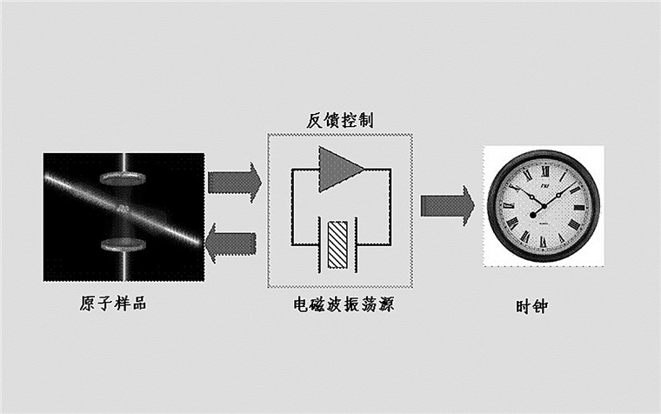
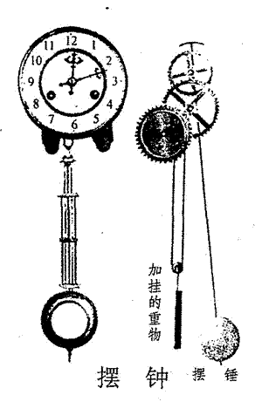
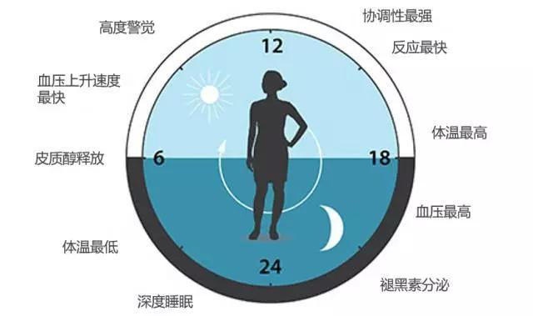
电磁振荡与其他计时方式的微妙不同（仅供讨论）
作者特别强调，公式（12.2.6）所描述的时间膨胀，只是电磁振荡类时钟的周期变化的反映。可以用来描述时间的还有其他周期运动形式，它们和电磁振荡有不同的规律：
1. 原子钟：引力越大，时钟周期越长（变慢）。
2. 重力驱动的摆钟：周期与重力平方根成反比，引力越大周期越短（变快），在飞船上摆钟将停摆。
3. 生物钟：与地球上年、月、日的周期有关，受气候和潮汐影响，无论如何不会和电磁振荡周期联系起来（*）。
可见，并非所有的运动周期都和引力场有同样的关系。
（*）所谓的双生子问题——认为宇航员的生物钟由原时秒长决定——在作者看来没有依据，“只能作为一种科幻故事看待”。

